Slide 1
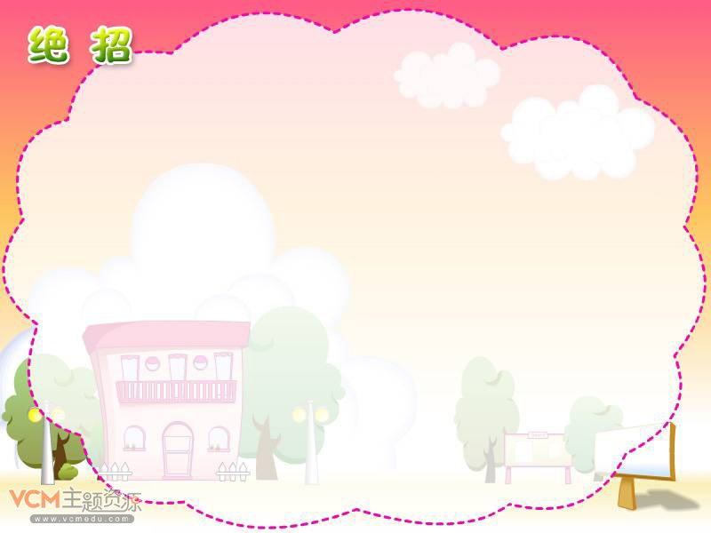
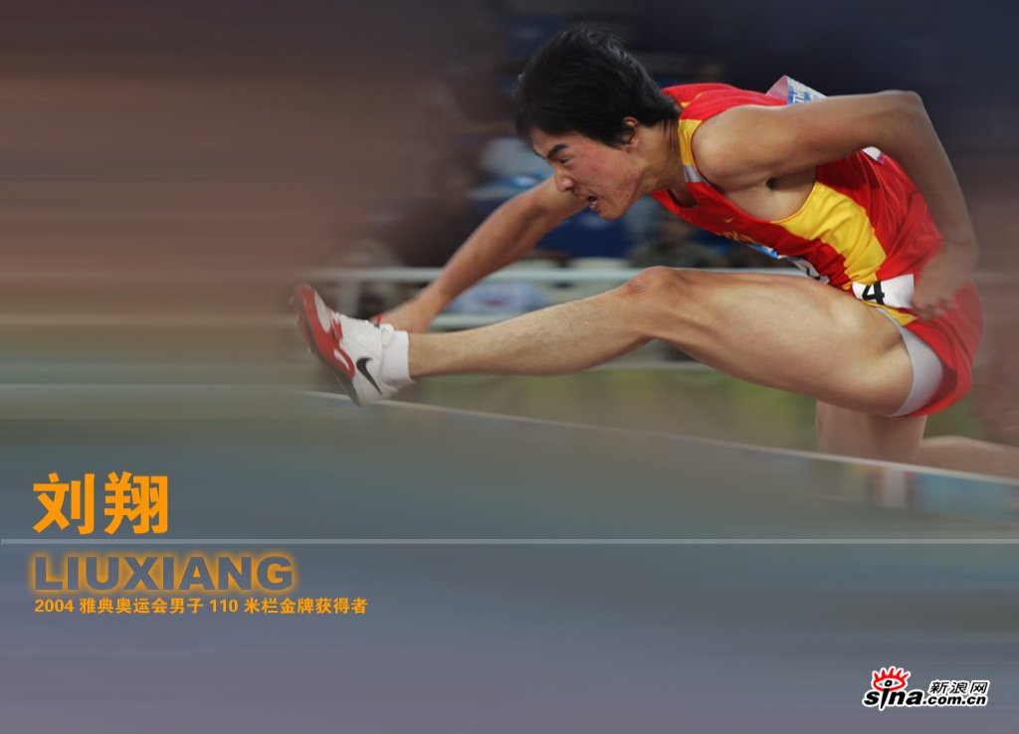

Slide 2
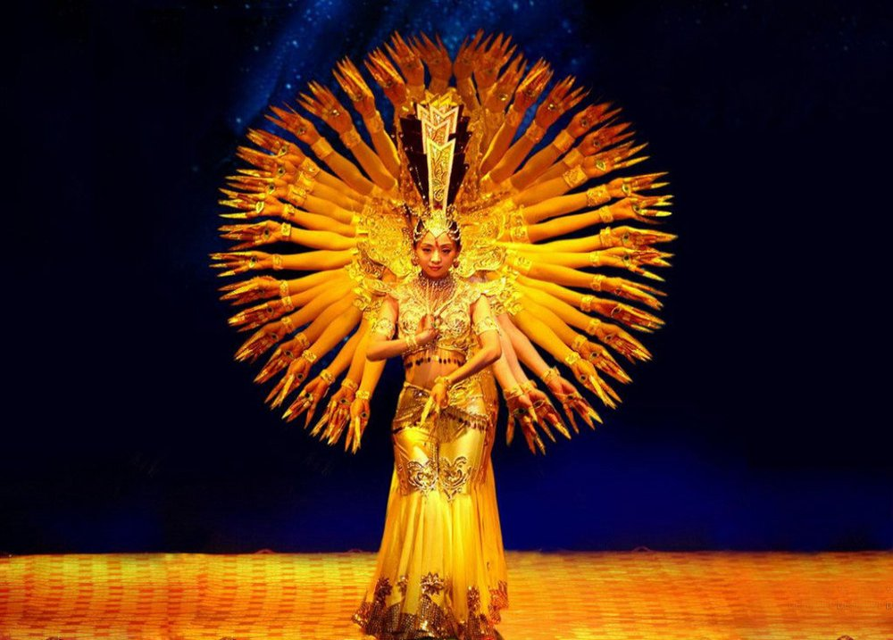

Slide 3

16. 绝 招

Slide 4
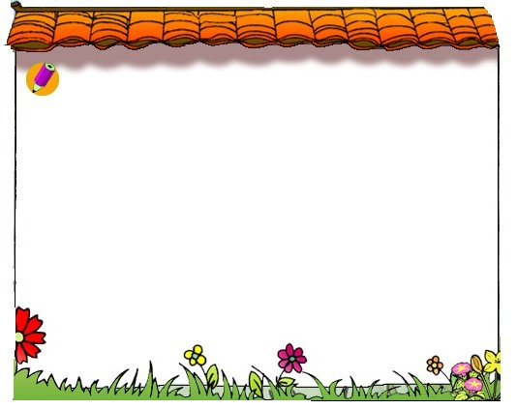
我能行
绝 招 挺 着 憋 气 唯 独
腮帮子 瞪 着 竖 起 拇 指
支 撑 蔫蔫地 攥饺子 尴 尬
下巴颏 咧 开 撇 嘴 羡慕

Slide 5

连一连
挺着 大嘴
咧开 拳头
握着 肚子
竖起 炕上
鼓着 拇指
躺在 腮帮子

Slide 6

自学指导
1、标出自然段序号。
2、读课文，想一想，课文中讲了谁在比绝招？比了哪些绝招？
3、你最佩服谁的绝招？

Slide 7

填一填
人物 | 第一次 | 第二次
三胖
二福
小柱子
憋气
憋气
空翻
单臂倒立
靠树倒立
乘法口算

Slide 8
思考
1.小柱子为什么要练绝招？
2.为什么“小伙伴们羡慕地竖起大拇指”？

Slide 9

日子一天天过去了，小柱子始终没有忘记大树下的尴尬，暗暗在练自己的绝招。
想象小柱子会怎么练绝招？

Slide 10
小柱子练绝招
当深夜只有星星眨眼时，别的伙伴已经进入了梦乡，小柱子却在-------；
当清晨天刚蒙蒙亮时，别的孩子还------------------，小柱子早已----；
当------------------------时，别的--------------------------，小柱子-----------------。

Slide 11
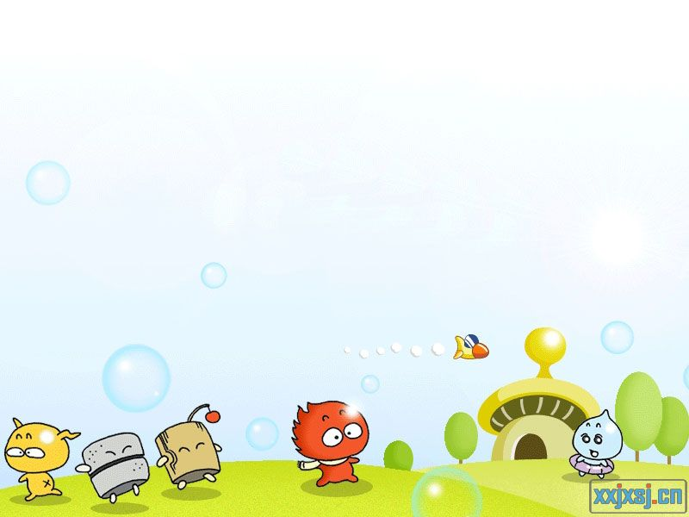
只要勤学苦练，就能练就一身好本领！

Slide 12
三胖挺着大肚子，说：“咱们看谁一口气憋的时间最长！”结果一个个先后都撒了气，唯独他，鼓着腮帮子，瞪着眼珠子，憋的时间比别人长两倍。

Slide 13
说一说
如果你是他们中的一员，你会怎么做?
你想对小柱子说什么？

Slide 14

想一想：你在生活中还见过哪些绝招？你最佩服周围人中的什么绝招，可以的话，你也可以学一学。

